Slide 1
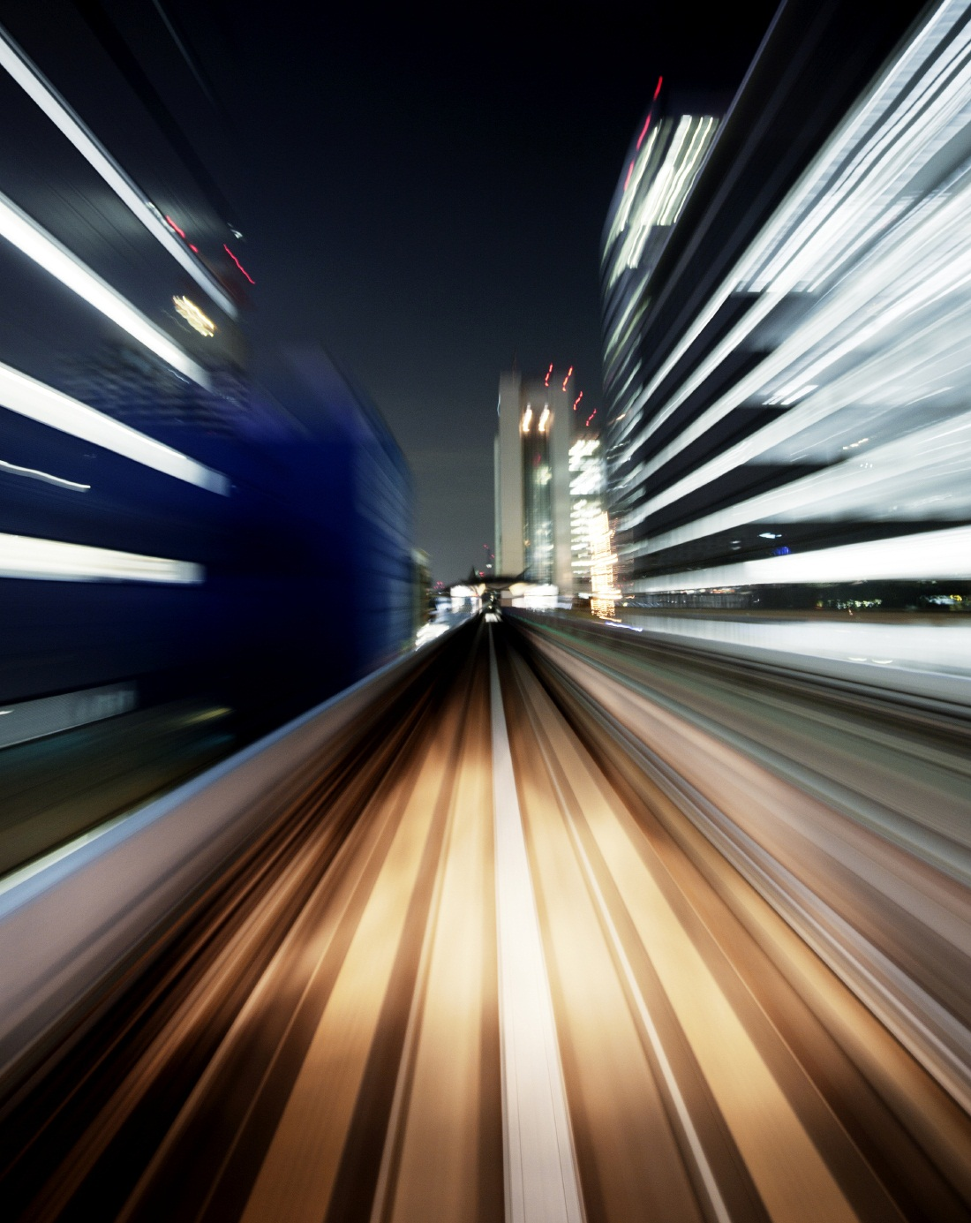
눈 똑바로 뜨고 운전해!
(졸음 운전 방지를 위한 실시간 탐지)
이미지분석 AI서비스 개발 실무과정 B반
발표자 : 정남호
Notes:
이 슬라이드의 이미지를 변경하려면 그림을 선택하고 삭제합니다. 그런 다음 개체 틀의 그림 아이콘을 클릭하여 고유한 이미지를 삽입합니다.

Slide 2

드롬비(Driver + zombie)..
https://youtu.be/u-leUIBjRNk

Slide 3
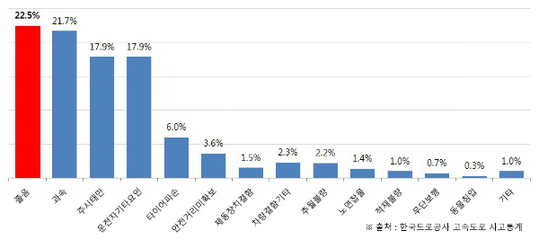
한 때 졸음운전이 고속도로 사고원인 1위였던..

Slide 4
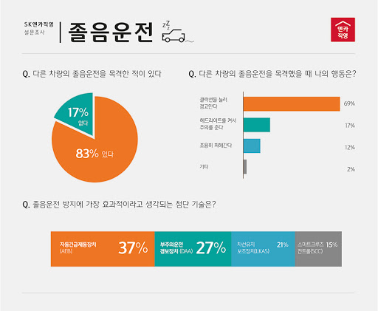
운전중 누가 졸고 있으면 어떻게 할까?
보통은 깨워주려고 한다!

Slide 5
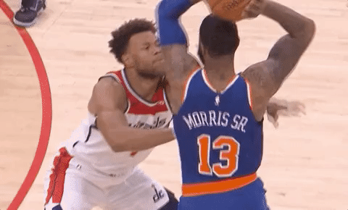
그래서 생각한 주제!
정신차릴 수 있도록 깨우자!!!

Slide 6
사용 언어, H/W, 모델, Frame
사용한 모델 : KNN
HW : 노트북 내장 웹카메라
사용 환경 : Python 3.6, Opencv, dlib, imutils, threading, pygame
구현에 필요한 영상 촬영 속도 : 약 30FPS

Slide 7
Service flow
영상 이미지 전처리
얼굴에서 눈 검출 후 눈 크기 값 계산
눈 크기 값에 따른 졸음분석
졸음방지 알람

Slide 8
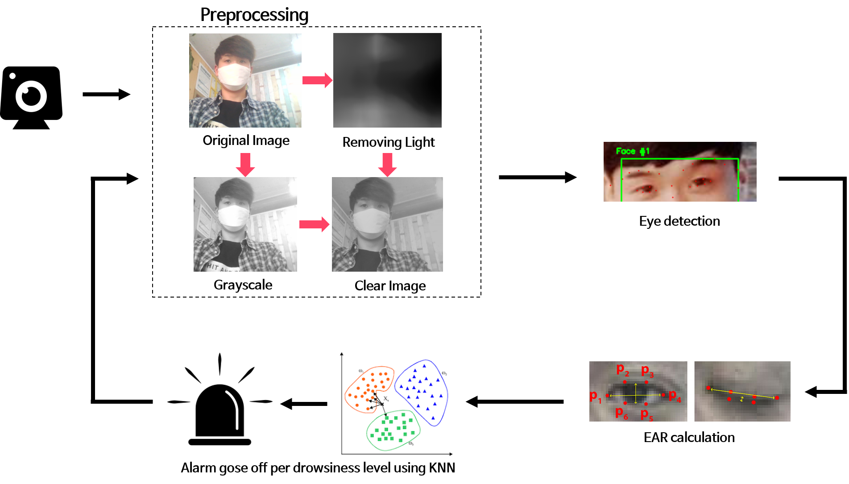
Service flow

Slide 9
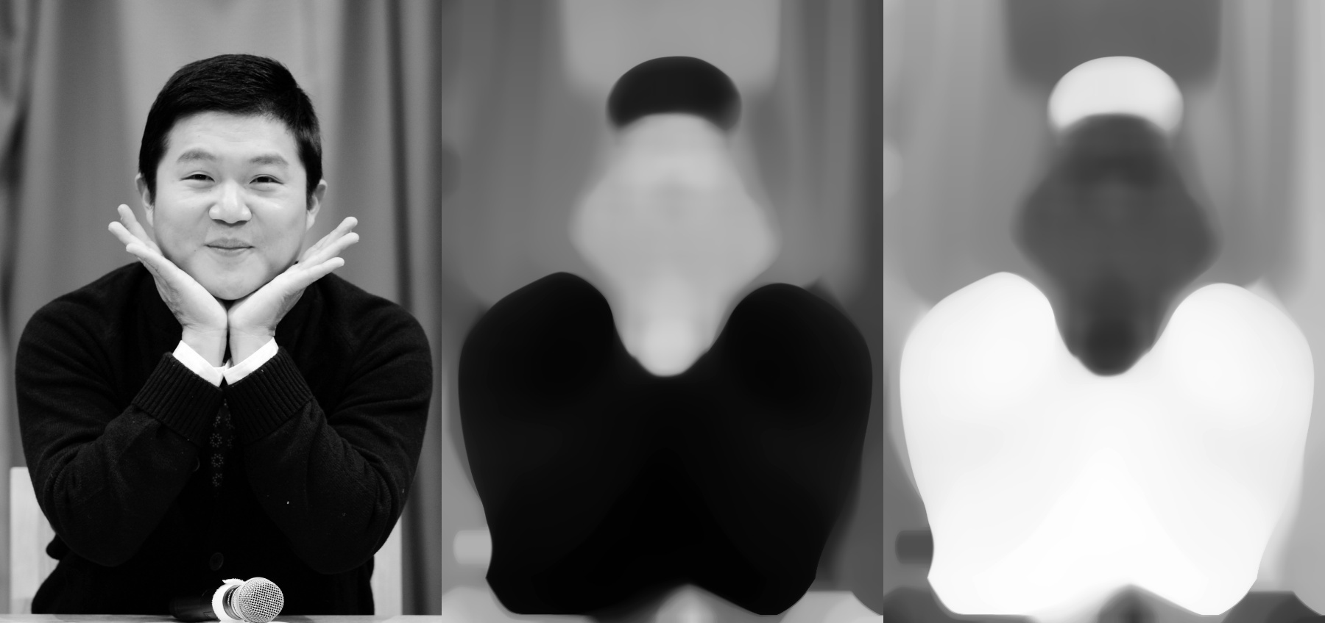

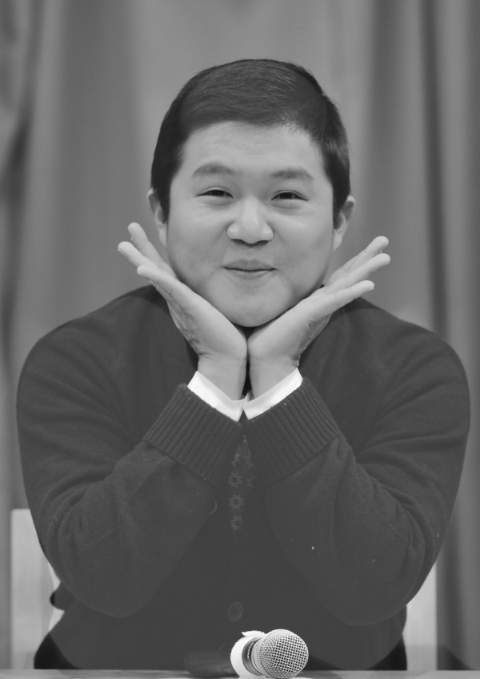
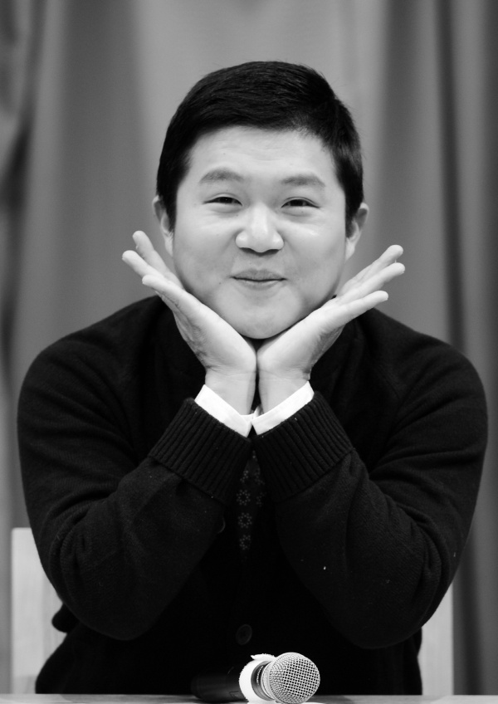
Image preprocessing
Converting to
LAB channel
0.25
LAB channel
Median blur
Inversion
0.75
Composited image
Grayscaling

Slide 10
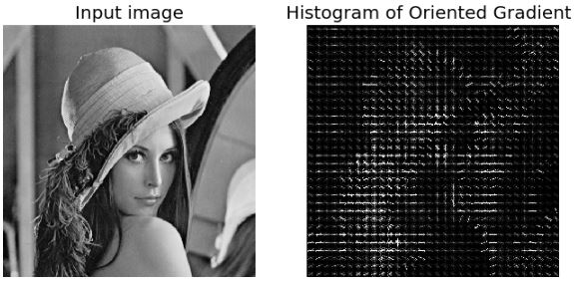
HOG(Histogram of Oriented Gradient)

Slide 11
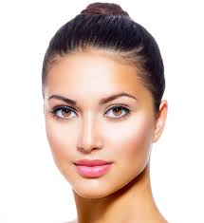
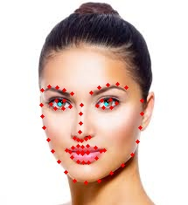
Face Landmark estimation

Slide 12
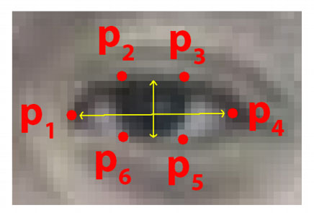
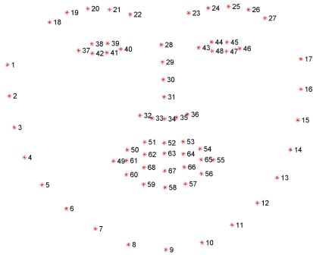
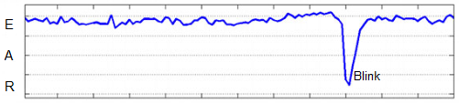
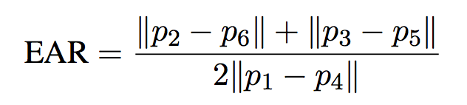
EAR(eye aspect ratio) : 감은 눈 탐지

Slide 13
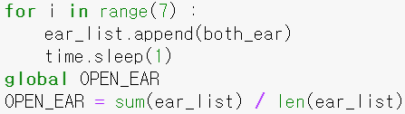
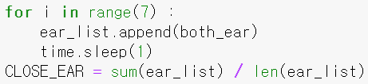
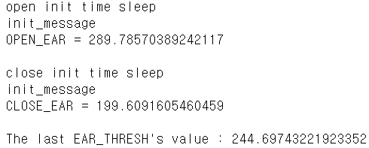
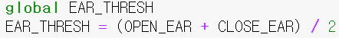
EAR(eye aspect ratio) : 감은 눈 탐지
1. 눈 뜨고 있었을 때 EAR값의 평균
2. 눈 감고 있었을 때 EAR값의 평균
3. 평균 EAR 계산
4. 예시
EAR_THRESH = 졸음의 기준이 되는 EAR값

Slide 14
졸음 단계(level) 설정
졸음 상태 | 레벨
자면서 운전 | 졸림 0
졸음을 느낌 | 졸림 1
피곤함을 느낌 | 졸림 2
졸음 단계는 눈을 감고 있는 시간과 졸음운전 전까지 눈을 뜨고 있던 시간에 따라 구분할 예정
졸음 2 → 졸음 1 → 졸음 0 으로 갈 수록 알람의 세기는 커지도록 설정

Slide 15
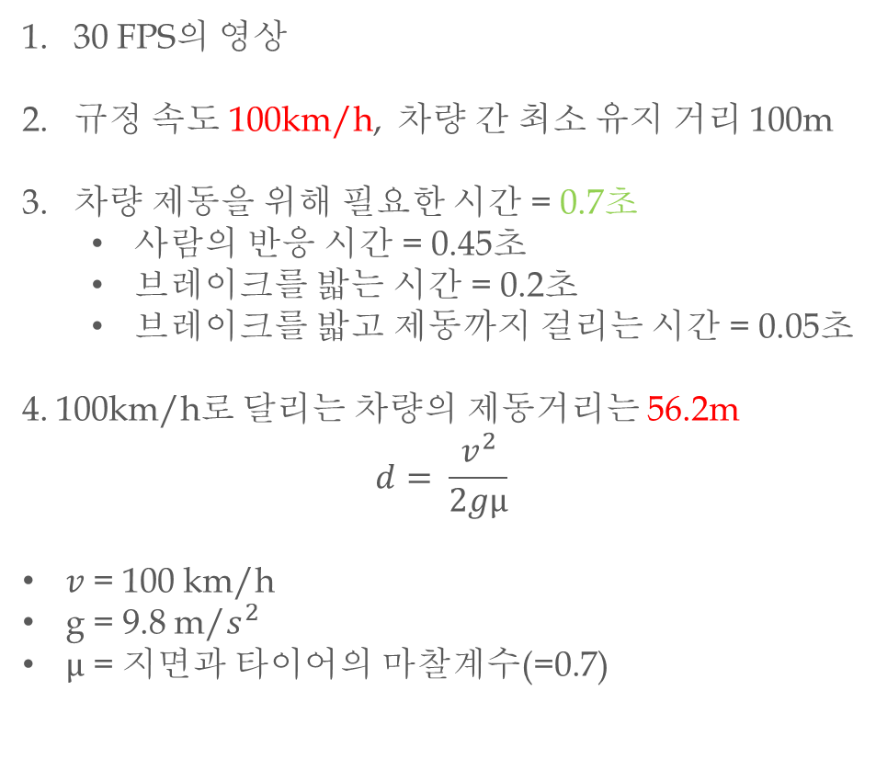
조건 가정에 따른 졸음 설정
30 FPS의 영상
규정 속도 100km/h, 차량 간 최소 유지 거리 100m
차량 제동을 위해 필요한 시간 = 0.7초
사람의 반응 시간 = 0.45초
브레이크를 밟는 시간 = 0.2초
브레이크를 밟고 제동까지 걸리는 시간 = 0.05초
4. 100km/h로 달리는 차량의 제동거리는 56.2m
$$d= \frac{v^{2}}{2gμ}$$
$v$ = 100 km/h
g = 9.8 m/$s^{2}$
$μ$ = 지면과 타이어의 마찰계수(=0.7)
43.8m
56.2m(제동거리)
5. 운전자의 여유시간 = 0.9초
100km/h = 27.7m/s
43.8/27.7 = 약 1.6초
1.6초 – 0.7초 = 0.9초
6. 결론
30 FPS 영상 기준으로 0.9초 동안 26.4 프레임이 바뀜
졸음운전 방지 알람이 동작할 시간까지 고려하여
약 25프레임 동안 EAR 값이 Threshold보다 작으면
운전자가 졸음운전 중이라고 판단하도록 설정

Slide 16
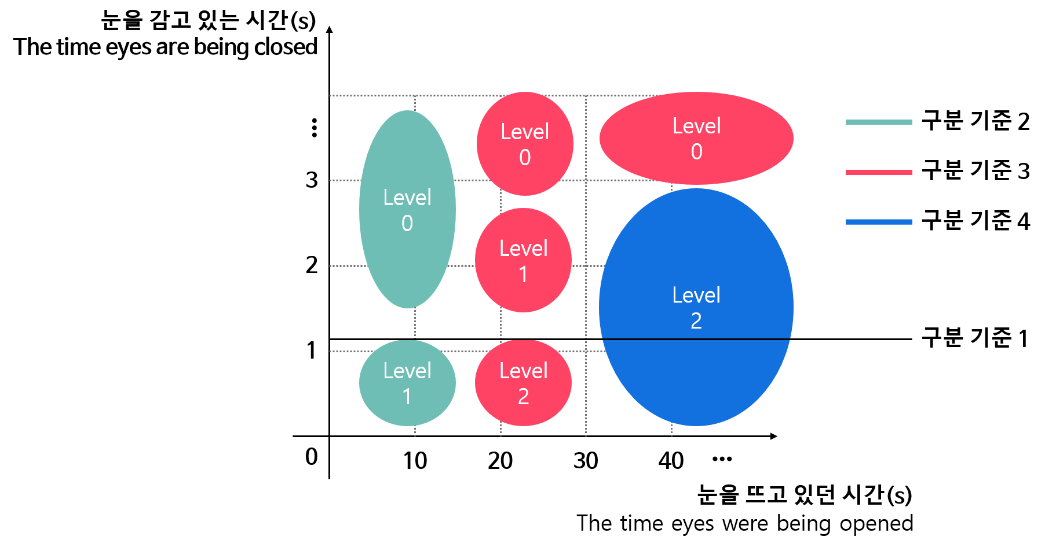
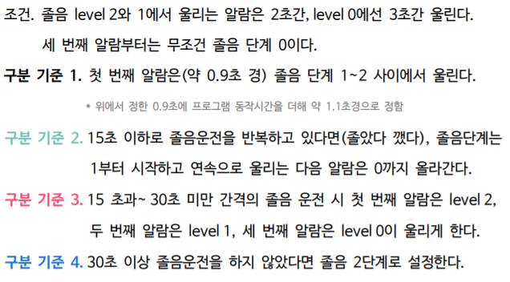
졸음 단계(level) 설정

Slide 17
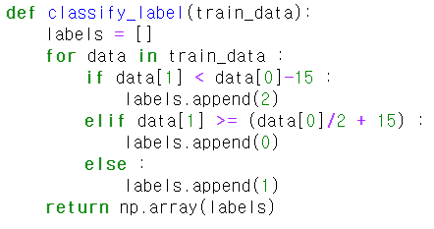
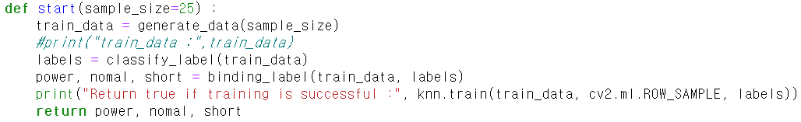
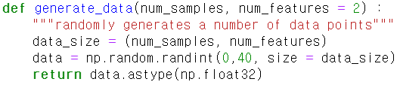
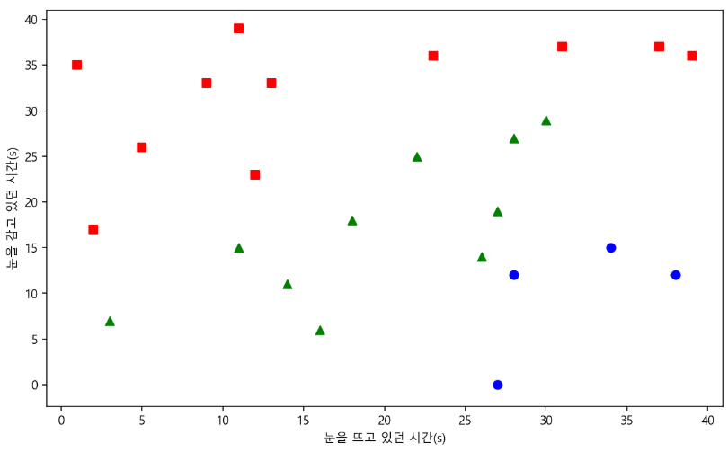
KNN algorithm
1. Train_data 생성
2. Labeling

Slide 18
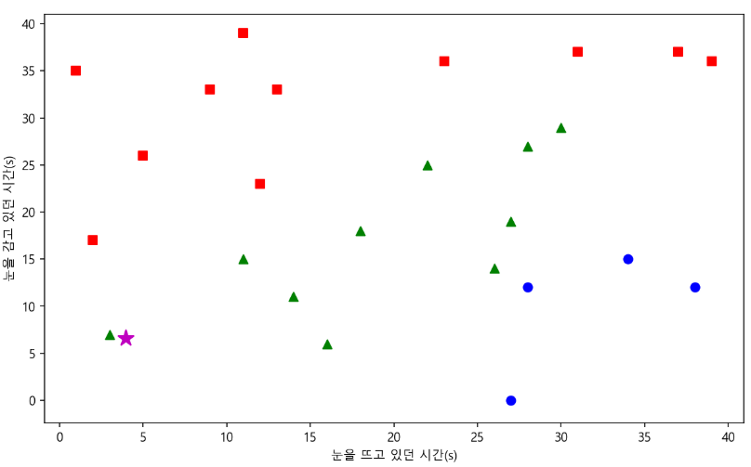
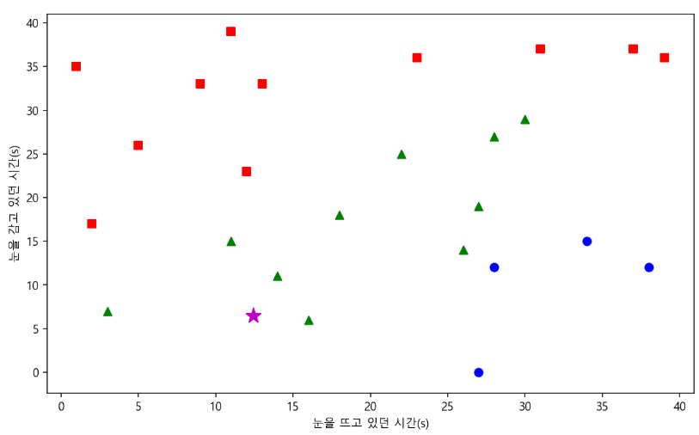
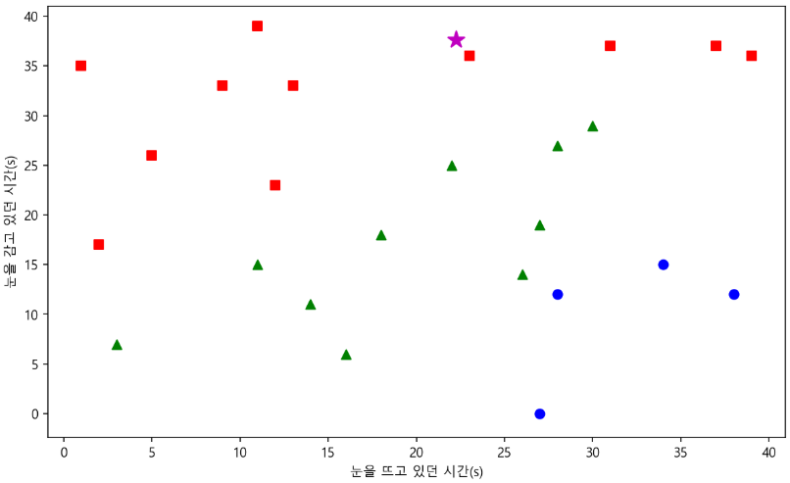
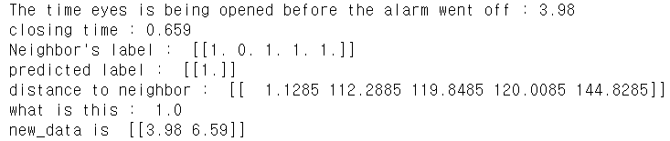
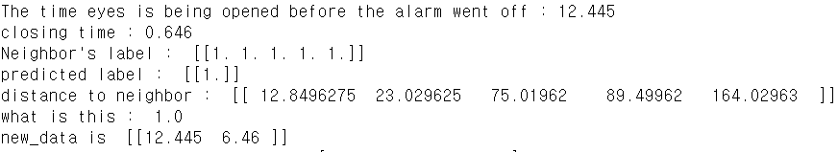
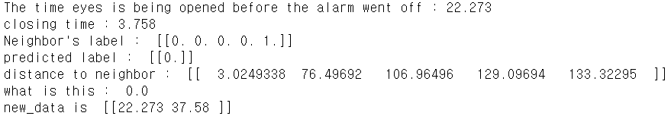
KNN algorithm
3. Test KNN algorithm(with k=5)

Slide 19
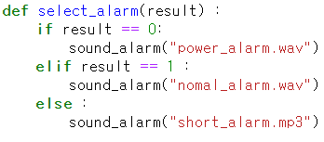
Alarm for drivers
졸음 상태 | 레벨
자면서 운전 | 졸림 0
졸음을 느낌 | 졸림 1
피곤함을 느낌 | 졸림 2
졸음 2 → 졸음 1 → 졸음 0 으로 갈 수록 알람의 세기는 커지도록 설정하기 위해서 오른쪽과 같이 알람음을 설정함

Slide 20
Summary
카메라에서 얼굴 영상 획득
Hog를 이용한 얼굴 검출
눈 크기에 따른 졸음분석
Grayscaling
Light Removing
Face Landmark 추출
눈 감은 시간에 따른 졸음분석
LAB 채널로 변환
눈 영역 추출
눈 뜬 시간에 따른 졸음분석
Invert lightness
EAR값 추출
졸음 레벨 분석
합성 이미지
졸음방지 알람

Slide 21
Test for the service

Slide 22
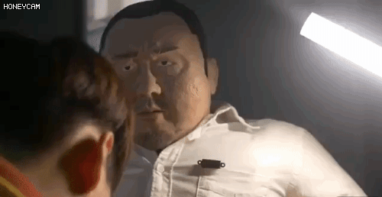
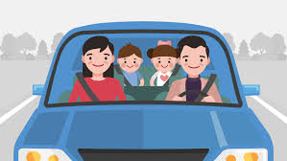
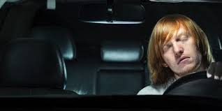
Expected effect
졸음 운전을 줄여서 모든 사람들이 안전 운전을 할 수 있을 것으로 기대!

Slide 23
Future task
눈은 떠있지만 고개가 천천히 숙여지는 행동을 통해 졸음을 탐색한다면 더 빠르게 탐지할 수 있지 않을까?
차에 너무 많은 장비가 있으면 불편해서 쓰지 않을 가능성이 높다. 따라서 이미 대부분의 차에 설치되어
있는 블랙박스에 해당 기능을 첨가한다면 해당 기능의 사용률이 높아지지 않을까?(From 김은기 멘토님)
심각하게 조는 운전자를 깨우기 위해서 큰 데시벨의 음성 파일을 실행하는데 이는 운전자를 놀라게
만들면서 교통사고를 유발할 수도 있을 듯 싶다. 향후 졸음레벨 0까지 운전자가 졸지 않도록 미리
방지할 수 있는 다른 방법을 찾아봐야 하지 않을까?

Slide 24

일자별 계획표
순번 | 활동명 | 기간 | 활동내용 | 산출물
1 | 아이디어 검토 및 자료 탐색 | 2020.04.08 ~ 2020.04.08 | 아이디어 주제의 구현 가능성 검토, 자료 탐색 | 프로젝트 주제
2 | 시놉시스 작성 | 2020.04.09 | 아이디어 구현을 위한 시놉시스 작성 | 시놉시스
3 | 알고리즘 모델링1 | 2020.04.10 ~ 2020.04.17 | Face detection으로 눈을 감는 행위 탐지 모델링 | Face detection 모델 알고리즘
4 | 알고리즘 모델링2 | 2020.04.17 ~ 2020.04.24 | 눈을 감았을 때 경고 알람 모델링 | 경고 알람 코드
5 | 최종 점검 및 제출 | 2020.04.25 ~ 2020.04.26 | 프로젝트 최종 점검 후 PPT를 완성하여 제출 | 소스코드, 발표 PPT 파일

Slide 25
추진일정

Slide 26
Reference
https://www.pyimagesearch.com/2017/04/24/eye-blink-detection-opencv-python-dlib/
https://github.com/woorimlee/drowsiness-detection
https://ryu-sh.tistory.com/6
https://github.com/woorimlee/drowsiness-detection
https://t9t9.com/60

Slide 27

감사합니다!

